Slide 1
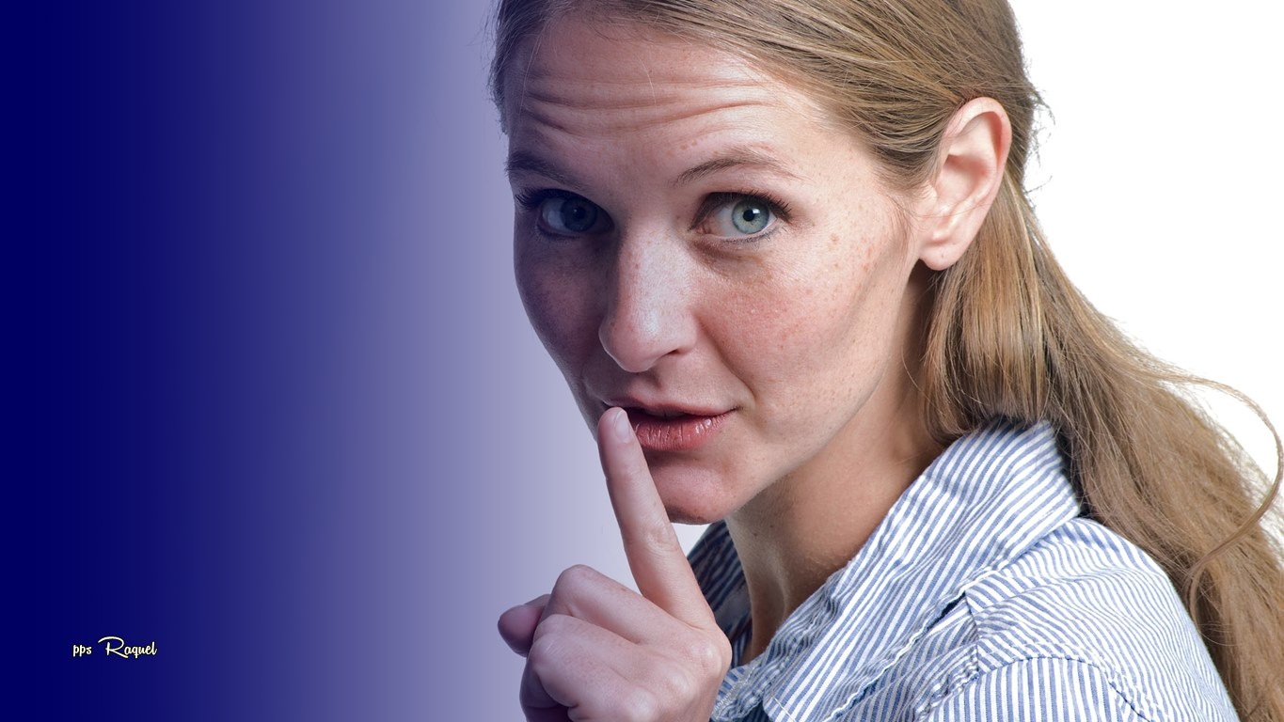





Slide 2


Nos enseñaron que para comunicarnos es imprescindible hablar, y nos empujan a hacerlo. Pero se olvidaron de decirnos que también los silencios comunican.
Los signos de nuestro alfabeto además de letras son el punto, la coma y el espacio.
Ese espacio que da sentido a las palabras.

Slide 3


Slide 4


Slide 5


Slide 6
Hoy hablar se convirtió en un valor, y quien más habla más expresivo, sociable, y comunicativo resulta. Sin embargo cada día es más frecuente esconderse detrás de un muro de palabras, hablar para no decir nada, sólo para escucharse a sí mismo, para convencer al otro, para “ponerle la tapa” . Por eso creo que es importante recordar el valor del silencio, y son otros autores mucho más poéticos los que pueden trasmitirlo mejor que yo.

Slide 7
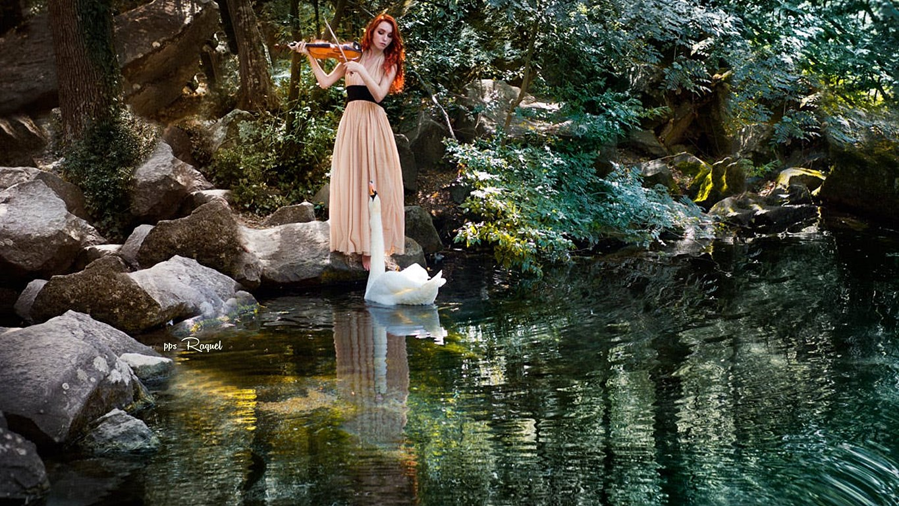

Slide 8


Slide 9


Slide 10
EL ARTE DE CALLAR
Muchas veces basta una mirada.
Una mirada sostenida.
Tus ojos sobre los ojos del otro.
Adivinar el significado de los brillos.
Leer el futuro inmediato más allá de la pupila.
Quieres decir muchas cosas, pero aguántate las ganas.
Aprieta los labios.

Slide 11


Slide 12


Slide 13
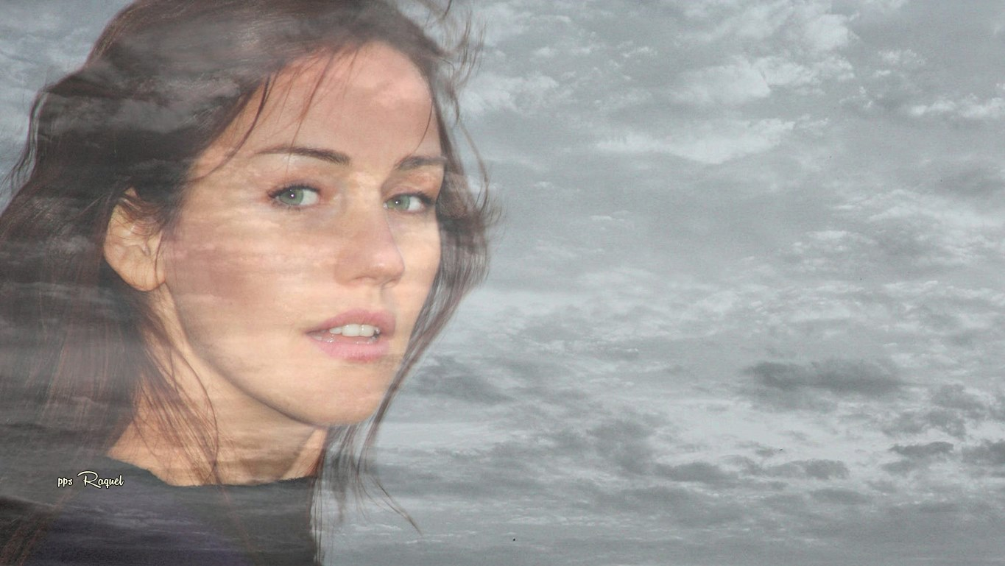

Slide 14
Permite que las ideas circulen
sin que salgan al exterior.
Alarga el espacio entre las preguntas y las respuestas.
Deja que los músculos se dibujen en el rostro.
Espera una señal de alerta.
Mantén la respiración.
Piensa que el otro también piensa.
Analiza. Espera

Slide 15


Slide 16


Slide 17


Slide 18
La economía de las palabras:
Una virtud que no es exclusiva de las monjas de clausura.
Un juego que practican los que saben hacerse los locos.
Los que entienden que no todos los interrogantes necesitan una respuesta.
Que la solución no siempre llega al abrir la boca.

Slide 19
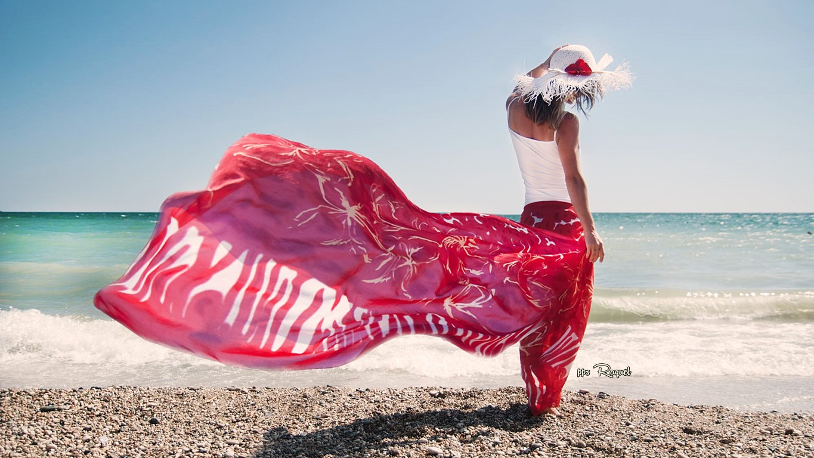

Slide 20


Slide 21


Slide 22
¿Por qué decirlo todo?
¿Por qué no conservar en el interior una dosis de lo que se piensa?
¿Por qué no convertir en secreto algunas de las ideas que hacen su aparición sin previo aviso, al menos con la ilusión de que el tiempo las madure y las transforme en ideas más duraderas?

Slide 23
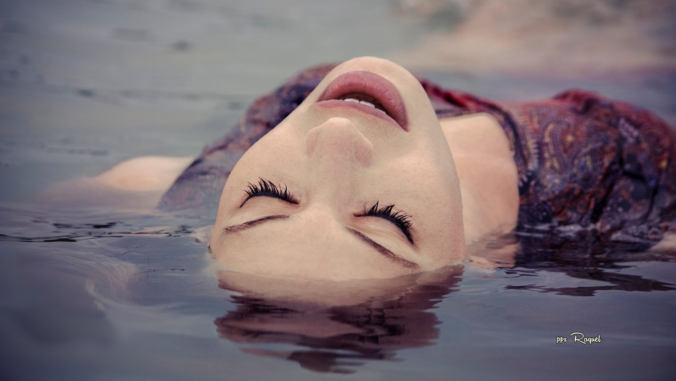

Slide 24


Slide 25


Slide 26
¿Por qué no entender, de una vez, que la palabra jamás logrará ser tan rápida como el cerebro?
¿Y que no todo lo que cruza por la mente puede convertirse en palabras?
Entender que también se puede hablar con el gesto.

Slide 27


Slide 28


Slide 29


Slide 30
Que… el silencio a veces grita.
Se guarda silencio en los hospitales, en las salas de velatorios,
en los actos solemnes…
Se guarda silencio por pudor, por respeto, por dolor…
Se guarda silencio por el dolor que es incapaz de convertirse en llanto.
Silencio cuando el llanto se agota,
y agota al que llora..

Slide 31


Slide 32


Slide 33


Slide 34
Habría que aprender a callar
sin otro motivo que la propia voluntad.
Callar para escuchar.
Callar para mirar.
Callar para aprender.
Callar para callar.
Callar, para convertir el silencio en un cómplice.
Para saber si el eco existe.

Slide 35
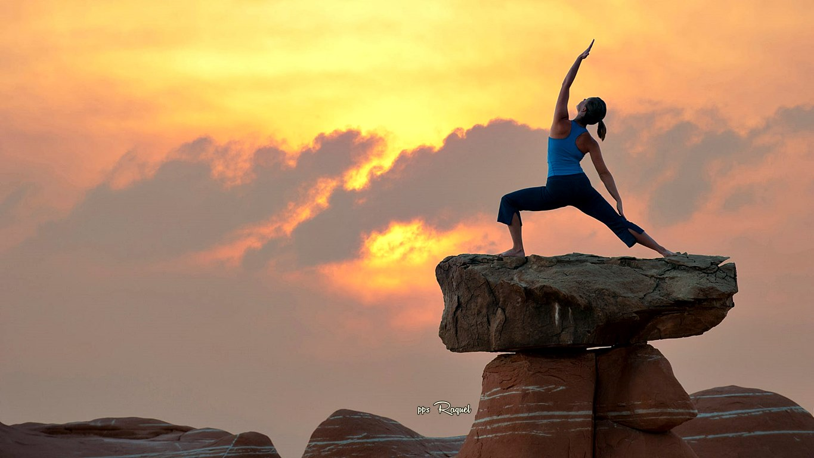

Slide 36


Slide 37


Slide 38
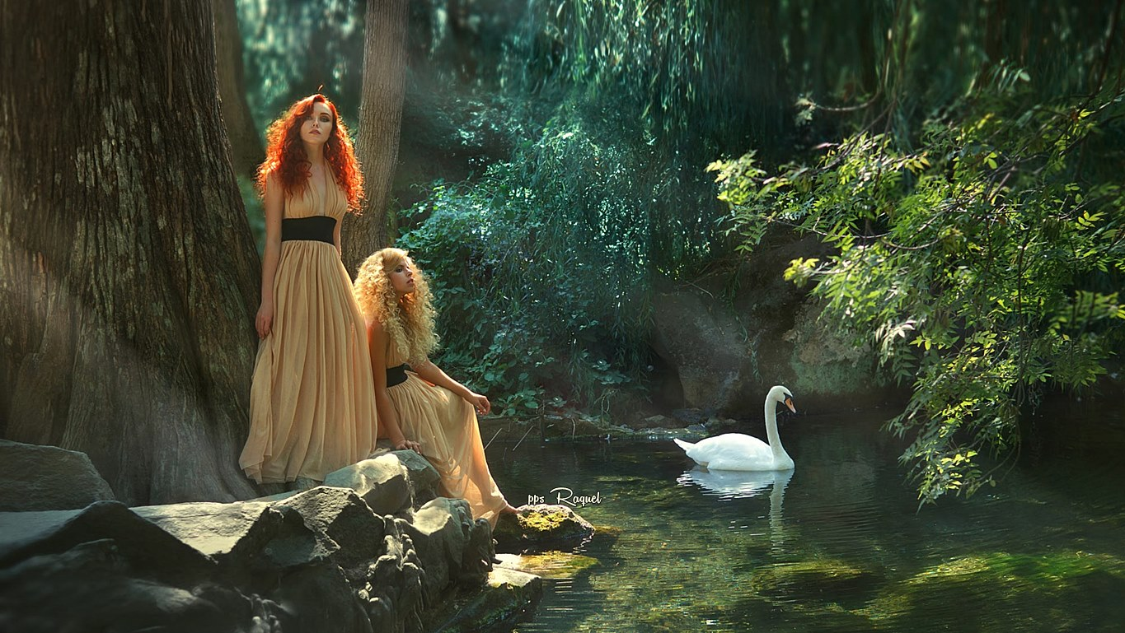

Slide 39
Callar, porque no todo lo que nos conviene escuchar nos lo dicen al oído, con la intimidad de una confesión, con el volumen de un grito, con el acento de las grandes revelaciones.
Callar, para comprender que el silencio es el antifaz
de los sonidos más hermosos…
Manejar el silencio es más difícil que manejar la palabra
Texto: Graciela Moreschi

Slide 40


Slide 41



Slide 42









¿Te ha gustado?
Puedes ver más entrando
Aquí
Además puedes recibir powerpoints en tu correo electrónico suscribiéndote aquí:
Esta presentación powerpoint ha sido creada y compartida única y exclusivamente para mispps.com

